Slide 1
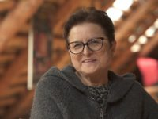
Māra Zālīte
18. februārī, apaļu jubileju svin dzejniece Māra Zālīte

Slide 2
Dzimusi 1952. gada 18. februārī Krasnojarskas novadā no Latvijas izsūtīto ģimenē. 1956. gadā ģimene atgriezās Latvijā, un bērnību Māra Zālīte pavadīja vectēva mājās Slampes pagasta "Kalna Ķivuļos". Mācījās Slampes astoņgadīgajā skolā, tad Murjāņu sporta internātskolā (1967—1970). Pirms iekļūšanas Murjāņu skolā bija Tukuma rajona čempione daiļslidošanā, spēlēja basketbolu rajona meiteņu izlasē. Murjāņos trenējās kamaniņu braukšanā.
Studēja Latvijas Universitātes Filoloģijas fakultātē (1970—1975). Strādāja par Latvijas Rakstnieku savienības referenti, Jauno literātu studijas vadītāju, žurnāla “Liesma” dzejas konsultanti (1974—1989), tad par izdevniecības “Karogs” un žurnāla “Karogs” galveno redaktori (1989—2000). 2000. gadā kļuva par Latvijas Autoru apvienības prezidenti. Nacionālās bibliotēkas Uzticības padomes locekle, KM Autortiesību konsultatīvās padomes locekle, KM Nacionālās kultūras padomes locekle, LZA goda locekle, Triju Zvaigžņu ordeņa domes locekle, Valsts valodas komisijas priekšsēdētāja (2002—2004).

Slide 3
Klajā nācis Māras Zālītes dzejas krājums «Visas lietas»
Tikai šodien un tikai mazliet.
Visa pasaule šodien ir ciet. Tu vari ienākt pie manis mazliet. Varbūt tev ieliešu tēju mazliet. Tieši šodien es neesmu ciet.
Tieši šodien, kad pasaule ciet, Nāc pie manis. Nav citur, kur iet. Varbūt es mīlēšu tevi mazliet. Tikai šodien un tikai mazliet.
Varbūt es raudāšu šodien mazliet. Tikai šodien un tikai mazliet.
Grāmatas mākslinieks – Jānis Esītis Cieto vāku sējums, 200 lpp., izdota 2022. gada 14. februārī

Slide 4
Dzejoļu krājumi
1977: "Vakar zaļajā zālē". 1979: "Rīt varbūt". 1985: "Nav vārdam vietas". 1988: "Debesis, debesis". 1997: "Apkārtne". 2003: "Dzeja" (izlase). 2004: "Vējš meklē mājas". 2008: "Klusās vētras = Тихие стихии" (krievu valodā atdzejojusi Ludmila Azarova). 2015: "Dziesmu rakstā" (dzejoļu izlase no mūzikliem un rokoperām). 2022: "Visas lietas" (izlase).

Slide 5
Lugas
1981: "Pilna Māras istabiņa" (Jaunatnes teātrī 1983, režisors Pēteris Pētersons; atkārtots iestudējums Jaunajā Rīgas teātrī 2016, režisore Inese Mičule). 1985: "Tiesa" (sarakstīta 1982, Dailes teātrī, režisori J. Strenga un V. Vētra). 1988: "Dzīvais ūdens (Jaunatnes teātrī, režisors Ādolfs Šapiro). 1991: "Eža kažociņš" (Valmieras Drāmas teātrī 1993, režisors Aigars Vilims). 2000: "Margarēta" (Jaunajā Rīgas teātrī 2001, režisors Viesturs Kairišs; Juozas Miltinis Drāmas teātrī 2005, Lietuvā, režisors Albina Kelera (Albinas Keleris); Latvijas Nacionālajā teātrī 2020, režisors Reinis Suhanovs). 2001: "Tobāgo!" (Dailes teātrī, režisors Valdis Liepiņš). 2003: "Zemes nodoklis" (Dailes teātrī, režisors Juris Strenga). 2004: "Še tev Žūpu Bērtulis!" (Ogres estrādē, režisors Juris Rijnieks). 2005: "Visi cilvēki ir kaķi" (Mihaila Čehova Rīgas Krievu teātrī, režisors F.Deičs). 2007: "Pērs Gints nav mājās" pēc Henrika Ibsena lugas motīviem (Dailes teātrī, režisors Mihails Gruzdovs). 2009: "Lācis" (Latvijas Nacionālajā teātrī, režisore Indra Roga). 2020: "Smiļģis" (Dailes teātrī, režisors Viesturs Kairišs).

Slide 6
Grāmatās izdotās lugas
1987: "Divas dramatiskas poēmas: Pilna Māras istabiņa; Tiesa". 2001: "Sauciet to par teātri". 2004: "Neglītais pīlēns; Sfinksa; Tobāgo!; Zemes nodoklis". 2011: "Trīs latviskas dziesmuspēles: Priekules Ikars; Tobāgo!; Še tev Žūpu Bērtulis!". 2011: "Trīs drāmas: Lācis; Pērs Gints nav mājās; Margarēta".

Slide 7
Libreti 1988: rokopera "Lāčplēsis" (komponists Zigmārs Liepiņš, Rīgas sporta manēžā, režisors Valdis Lūriņš; grāmatā 1991; atkārtoti iestudējumi: Kongresu namā, 2013 (režisore Inese Mičule) un Arēnā Rīga, 2018 (režisors Viktors Runtulis)). 1992: mūzikls bērniem "Momo" pēc Mihaela Endes romāna motīviem (komponists Zigmārs Liepiņš, VEF Kultūras pilī). 1995: mūzikls "Meža gulbji" pēc Hansa Kristiana Andersena pasakas motīviem (komponists Raimonds Pauls, Dailes teātrī; grāmatā 1995; atkārtots iestudējums Dailes teātrī 2005, režisors Valdis Lūriņš). 1998: rokopera "Kaupēn, mans mīļais!" (komponists Jānis Lūsēns, Liepājas teātrī, režisors Valdis Lūriņš; atjaunots iestudējums muzikālajā teātrī ARS NOVA 2011, režisore Inese Mičule un atjaunots iestudējums 2020, režisore Paula Pļavniece). 1999: rokopera "Indriķa hronika" (komponists Jānis Lūsēns, Latvijas Nacionālajā teātrī, režisors Edmunds Freibergs). 2000: "Putnu opera" (komponists Jānis Lūsēns, Latvijas Nacionālajā operā, režisore Baņuta Rubess).

Slide 8
“Lāčplēsis” ir librets rokoperai pēc A. Pumpura eposa motīviem, sarakstīts 1986./87. gadā.
Rokoperas “Lāčplēsis” pirmizrāde notika 1988. gada 23. augustā, Rīgas Sporta manēžā.

Slide 9
2000: mūzikls "Neglītais pīlēns" (komponists Jānis Lūsēns, Liepājas teātrī, režisors Rims Morkūns). 2001: rokopera "Sfinksa" (komponists Jānis Lūsēns, Latvijas Nacionālajā teātrī, režisori Regnārs Vaivars, Edmunds Freibergs). 2001: dziesmuspēle "Tobāgo!" (komponists Uldis Marhilēvičs, Dailes teātrī, režisors Valdis Liepiņš; atjaunotais uzvedums 2017, režisors Valdis Liepiņš). 2006: rokopera-melofarss "Hotel Kristina" (komponists Jānis Lūsēns, Latvijas Nacionālajā teātrī, režisore Baņuta Rubess). 2008: "Leļļu opera" pēc K. Kollodi pasakas "Pinokio piedzīvojumi" un A. Tolstoja pasakas "Zelta atslēdziņa" motīviem (komponists Jānis Lūsēns, Latvijas Nacionālajā operā, režisore Elita Bukovska). 2009: "Priekules Ikars" (komponists Uldis Marhilēvičs, Dailes teātrī, režisors Mihails Gruzdovs). 2013: "Meierovics" (komponists Jānis Lūsēns, Latvijas Nacionālajā operā, režisors Gatis Šmits). 2019: "Kā ābeļdārzs ir brīvība" (komponists Jānis Lūsēns, režisors R. Suhanovs).

Slide 10
“Pilna Māras istabiņa” Pilna Māras istabiņa” ir dramatiska poēma 2 cēlienos, sarakstīta 1981. gadā. Šis ir pirmais M.Zālītes dramaturģiskais darbs.Luga bāzēta uz folkloras un mītu motīviem. Māra – mitoloģiska būtne mirušā tēva bērniem dāvā to, ko viņi visvairāk vēlas. Vecākajam dēlam mītisko galdautu (“galdiņ, klājies!”), kas sniedz materiālu nodrošinājumu; vidējam dēlam – septiņjūdžu zābakus, kas ļauj apceļot pasauli; jaunākajam – cepuri, kas dara neredzamu, un kā karavīram sniedz iespēju bez dzīvības briesmām uzvarēt kaujās. Māsai tiek dota iespēja rakstīti, – talants. Taču balvas nesniedz cerēto laimi un piepildījumu. Varoņi cieš morālu sakāvi.

Slide 11
Romāni
2013: "Pieci pirksti". 2018: "Paradīzes putni".
Grāmatas bērniem
1985: dzejoļu krājums "Deviņpuiku spēks". 2011: "Tango un Tūtiņa ciemos". 2016: "Mamma un tētis kūrortā".

Slide 12
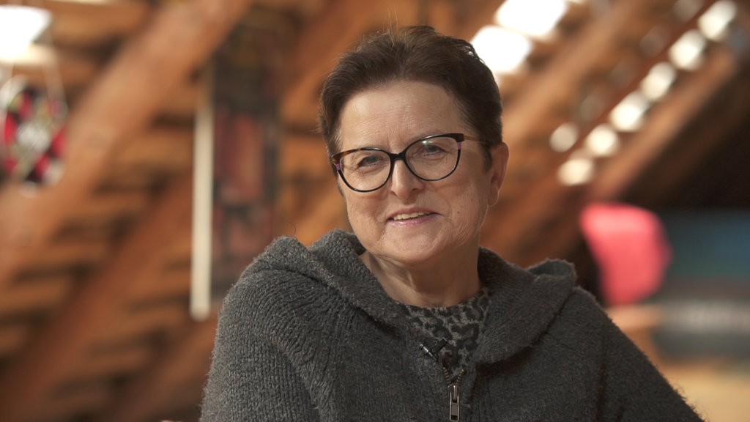
Būt sabiedrības modinātājai. Tapusi televīzijas filma par Māru Zālīti
Latvijas Televīzijā tapusi dokumentāla filma “Māras pusē. Dzejniece un rakstniece Māra Zālīte”, jo, kaut gan Māra Zālīte daudziem ir Atmodas un atgūtas brīvības, inteliģences un ideālu simbols, par to, kāda ir Māra Zālīte ikdienā un kā ir tur – Māras pusē –, runāts maz, pauž LTV.
Filmā Māra ļaus ieskatīties gan viņas teātra sajūtās un domās, gan atklās savu “bestselleru” – grāmatu “Pieci pirksti” un “Paradīzes putni” – tapšanas stāstus.

Slide 13
Izmantotās saites:
http://www.marazalite.lv
https://lv.wikipedia.org
https://literatura.lv/lv/person/Mara-Zalite
https://www.la.lv

